Slide 1
Роберт Бернс

Slide 2
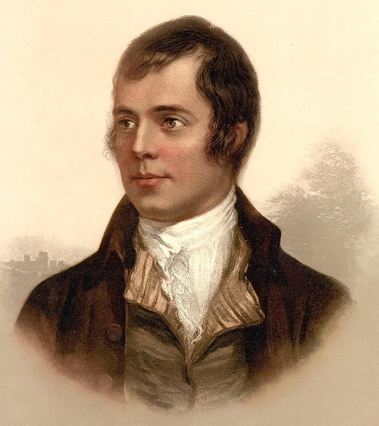

Slide 3
Батьківщина Роберта Бернса

Slide 4
Будинок, в якому народився Роберт Бернс

Slide 5
Інтер'єр будинку

Slide 6
Інтер'єр будинку

Slide 7
Річка, на мосту якої Роберт Бернс писав свої вірші

Slide 9
Роберт Бернс та
Мері Хігланд

Slide 10
1787 года в башне Клакманнан побывал Роберт Бернси в его стенах последняя владелица башни леди Катрин Брюс посвятила знаменитого поэта в рыцари при помощи меча, по ее утверждению когда-то принадлежавшего самому королю Роберту Брюсу.

Slide 11
Рукопис Роберта Бернса

Slide 13
Письмо о последних днях Роберта Бернса
Письмо было отправлено работодателем Бернса своему коллеге. В последние годы жизни основным источником доходов для поэта была работа сборщиком податей. За неделю до смерти Бернс встретился с работодателем, чтобы получить заработную плату. Автор письма пишет, что здоровье поэта заметно пошатнулось — он выглядел «похудевшим и до крайности утомленным». Однако он также подчеркивает, что чувство юмора и остроумие Бернса все равно не оставили. Кроме того, в письме цитируются слова самого поэта: «Мне всего 36, и только десять из этих лет я общаюсь с миром. Но, скажу я вам, эти годы я не сидел без дела». Бернс, видимо, подразумевал десятилетие, прошедшее с момента издания его первой книги «Стихотворения» в 1786 году. Правда, поэту на момент написания письма было уже 37 лет. Роберт Бернс скончался 21 июля 1796 года в шотландском городе Дамфрис. Он был одним из предвестников романтизма в литературе и считается главным национальным поэтом Шотландии.

